Slide 1
TẠO PROJECT PYTHON TRONG PYCHARM

Slide 2
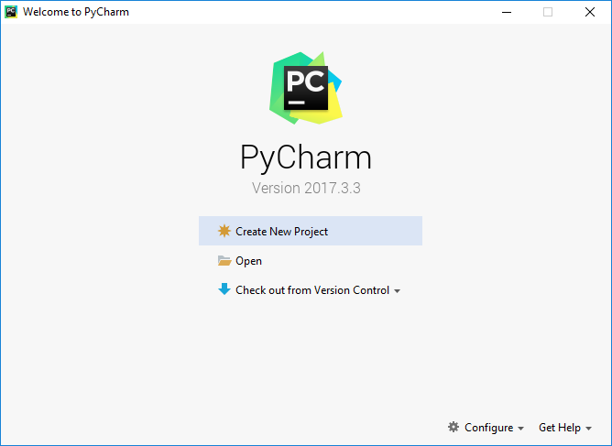
Nội dung bài học
Khi khởi động PyCharm, ta sẽ có giao diện như bên dưới, bấm Create New Project để tạo dự án mới:

Slide 3
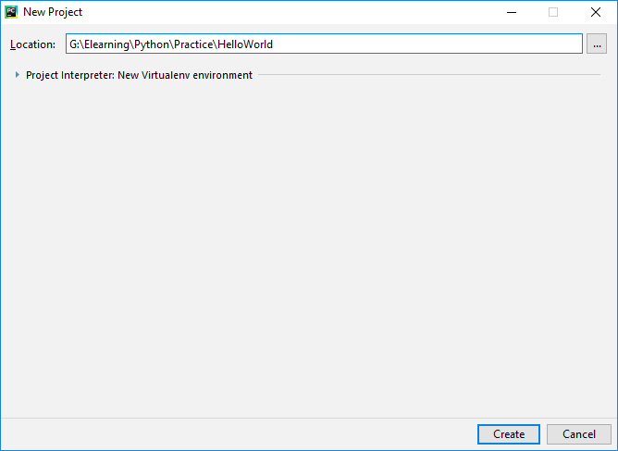
Nội dung bài học
Location đặt tên HelloWorld, và chọn nơi lưu trữ

Slide 4
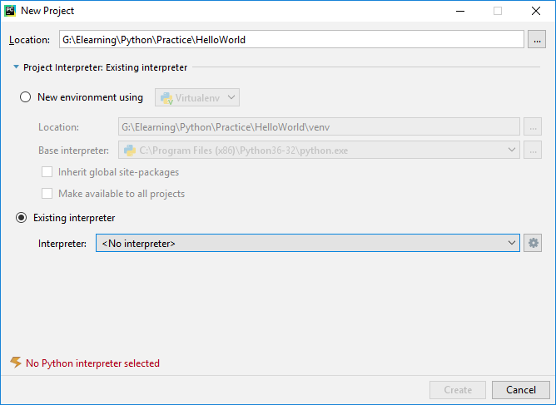
Nội dung bài học
Nhấn vào Project Interpreter để cấu hình trình thông dịch:
Chọn Existing:
Bấm vào đây

Slide 5
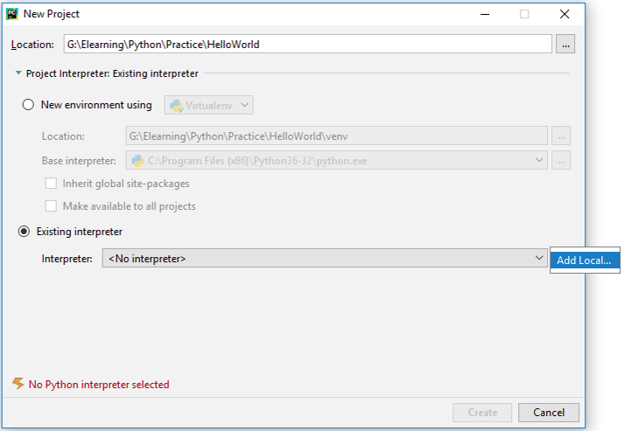
Nội dung bài học
Chọn add Local…

Slide 6
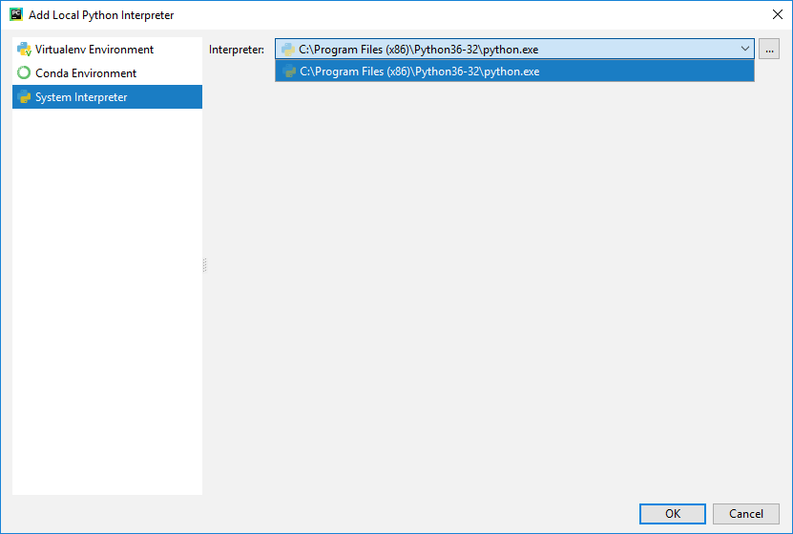
Nội dung bài học
Chọn System Interpreter ➔chọn Python.exe
Bấm OK

Slide 7
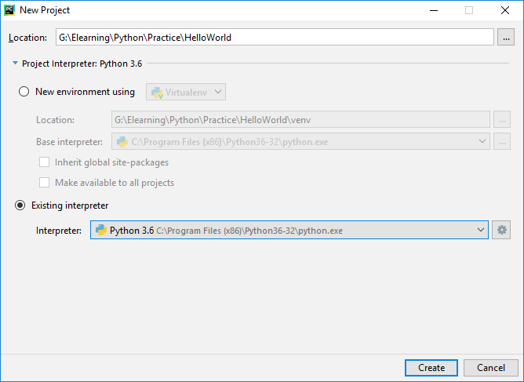
Nội dung bài học
Bấm Create để tạo Project

Slide 8
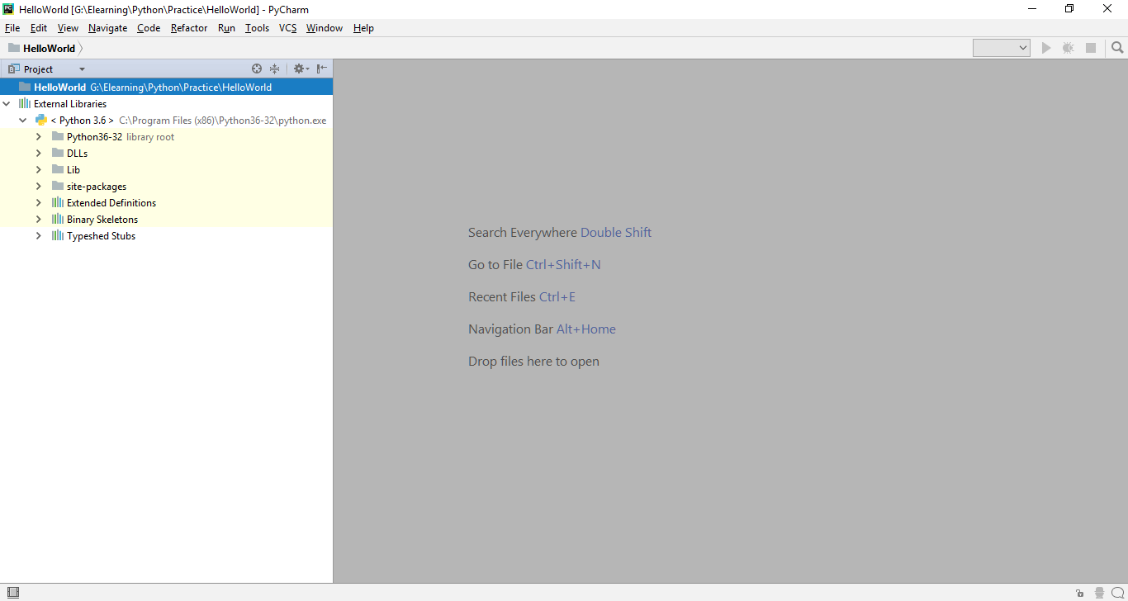
Nội dung bài học
Giao diện chính khi tạo Project:

Slide 9
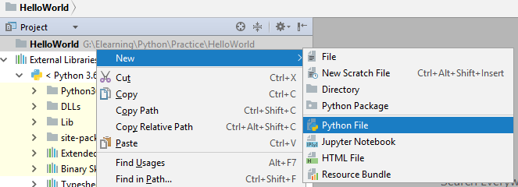
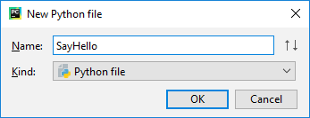
Nội dung bài học
Để tạo tập tin Python: Ta bấm chuột phải vào Project HelloWorld/ chọn New/ Python File:
Ta tạo thử tập tin SayHello:

Slide 10
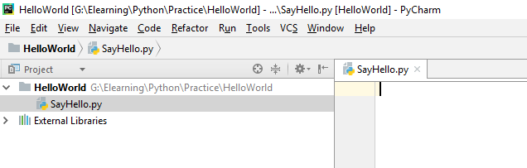
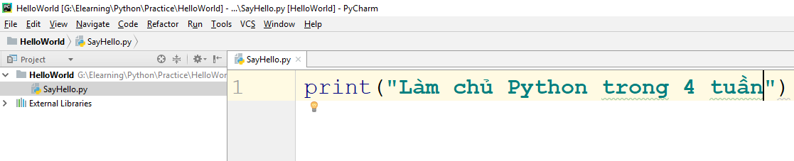
Nội dung bài học
Tập tin Sayhello.py đựo hiển thị ra như dưới đây:
Viết lệnh xuất dữ liệu ra màn hình:

Slide 11
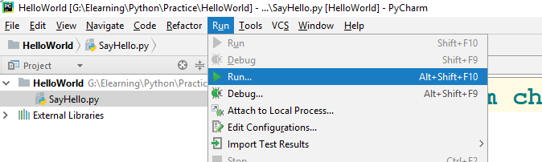
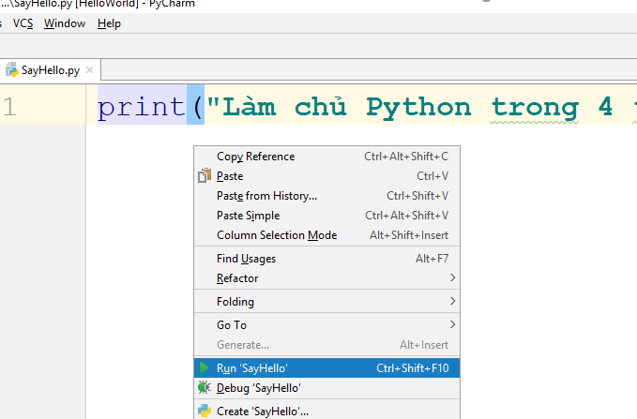
Nội dung bài học
Để chạy mã tập tin SayHello.py, các bạn vào Run/chọn Run
Hoặc bấm chuột phải vào SayHello.py
chọn Run SayHello

Slide 12
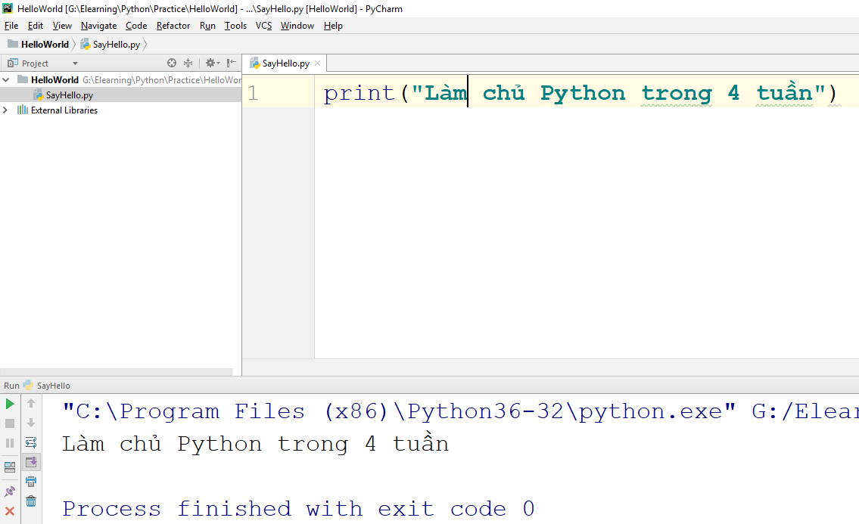
Nội dung bài học
Kết quả:

Slide 13


Hey! Coding is easy!
END

